Slide 1
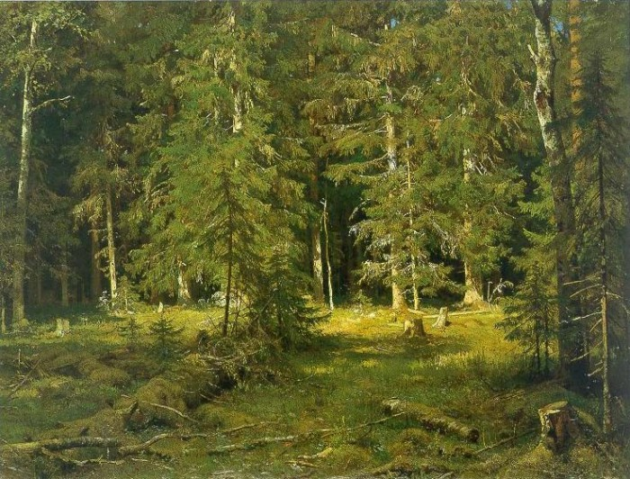
Краски леса
Презентацию подготовила Савкина Л.А., учитель начальных классов МОУ «СОШ п. Горный».

Slide 2
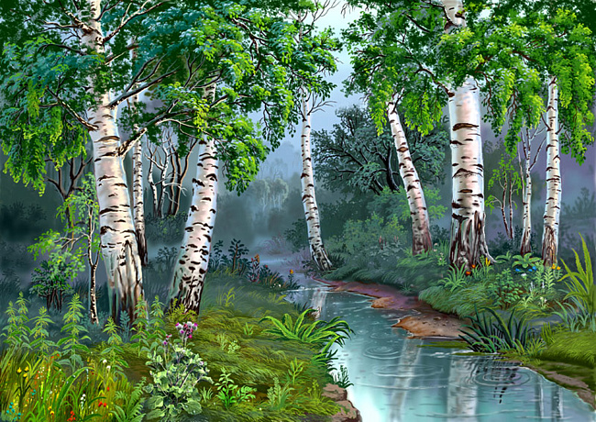
Что такое лес? Сосны до небес, Берёзы и дубы, Ягоды, грибы... И. Никитин
Что такое лес? Сосны до небес, Берёзы и дубы, Ягоды, грибы... И. Никитин

Slide 3
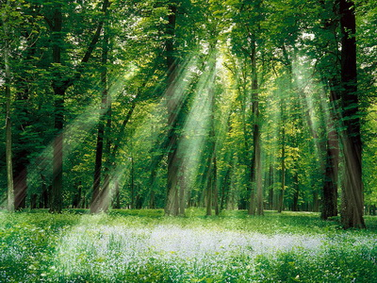
Здравствуй, лес, дремучий лес, Полный сказок и чудес! Ты о чем шумишь листвою Ночью темной, грозовою? Что там шепчешь на заре, Весь в росе как в серебре? Кто в глуши твоей таится? Что за зверь? Какая птица? Все открой, не утаи: Ты же видишь — мы свои!
С. Погорельский
Здравствуй, лес, дремучий лес, Полный сказок и чудес! Ты о чем шумишь листвою Ночью темной, грозовою? Что там шепчешь на заре, Весь в росе как в серебре? Кто в глуши твоей таится? Что за зверь? Какая птица? Все открой, не утаи: Ты же видишь — мы свои!
С. Погорельский

Slide 4
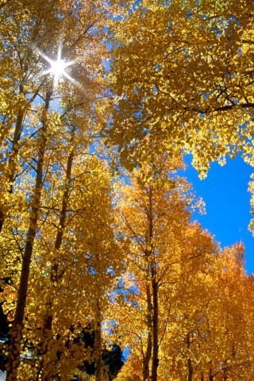
Словно касса без кассира, Всем открыт осенний лес. Простодушно и красиво Листья падают с древес.
В. Шефнер

Slide 5
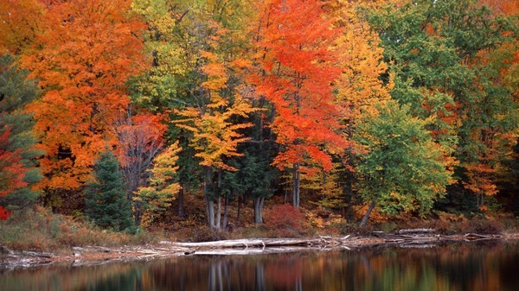
.
Лес, точно терем расписной, Лиловый, золотой, багряный, Веселой, пестрою стеной Стоит над светлою поляной. И. Бунин.

Slide 6
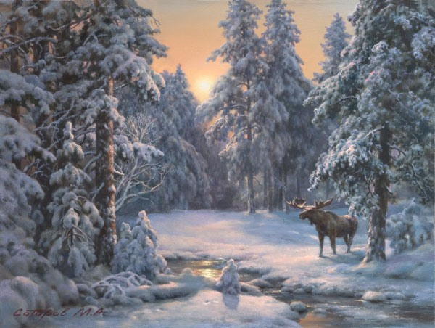
Чародейкою Зимою Околдован, лес стоит - И под снежной бахромою, Неподвижною, немою, Чудной жизнью он блестит.
Ф. Тютчев.

Slide 7
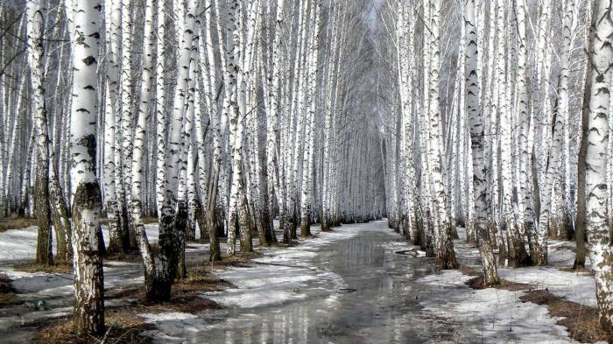
Весна, весна! И всё ей радо.
И. Бунин

Slide 8
Распахни мне объятья твои,
Густолистый, развесистый лес!
С. Есенин

Slide 9
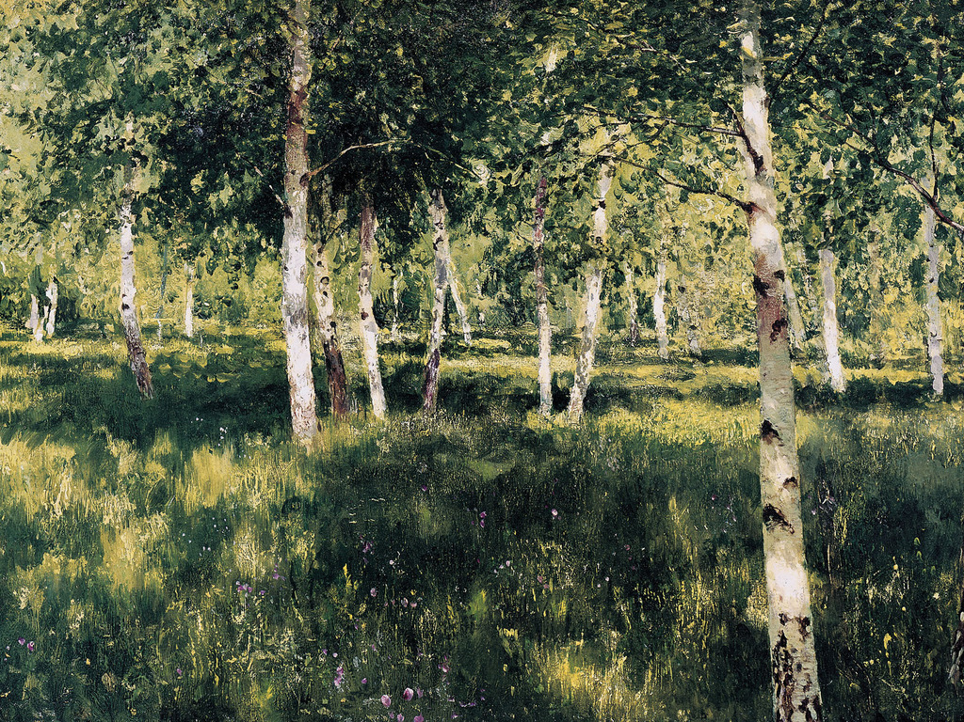
Улыбнулись сонные берёзки, Растрепали шёлковые косы. С. Есенин

Slide 10
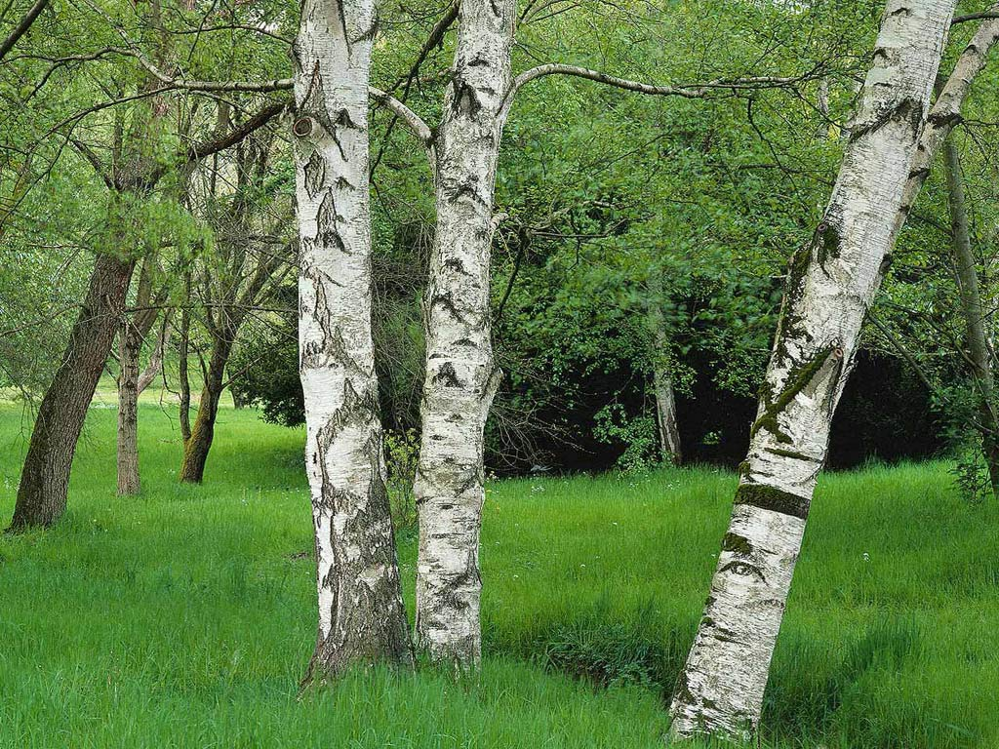
Смотри, как роща зеленеет, Палящим солнцем облита - А в ней какою негой веет От каждой ветки и листа!
Ф. Тютчев.

Slide 11
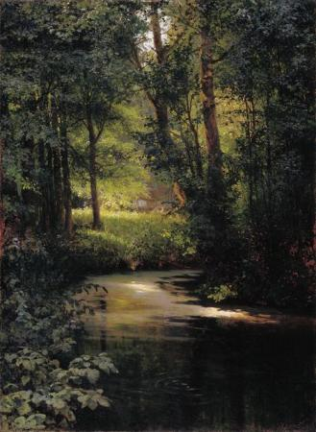
Шуми, шуми, зелёный лес!
И. Никитин

